Slide 1
手环基础知识培训

Slide 2
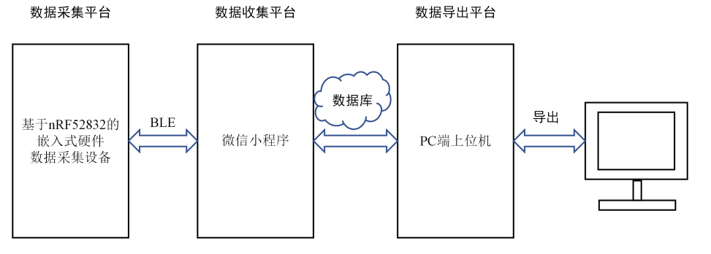
系统结构

Slide 3
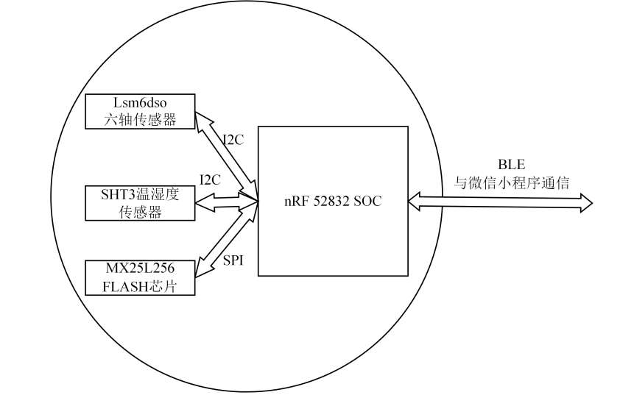
手环硬件结构

Slide 4
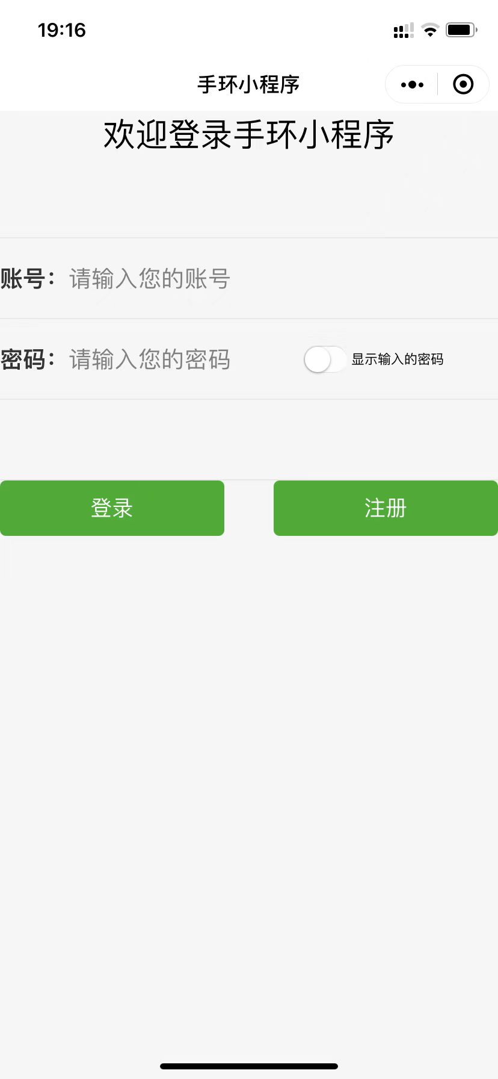
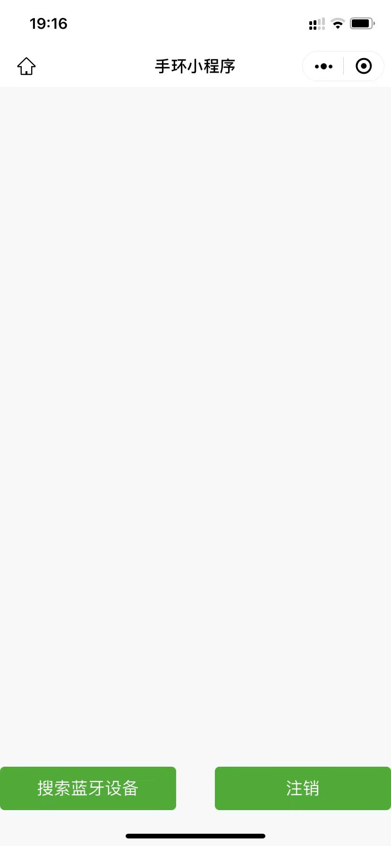
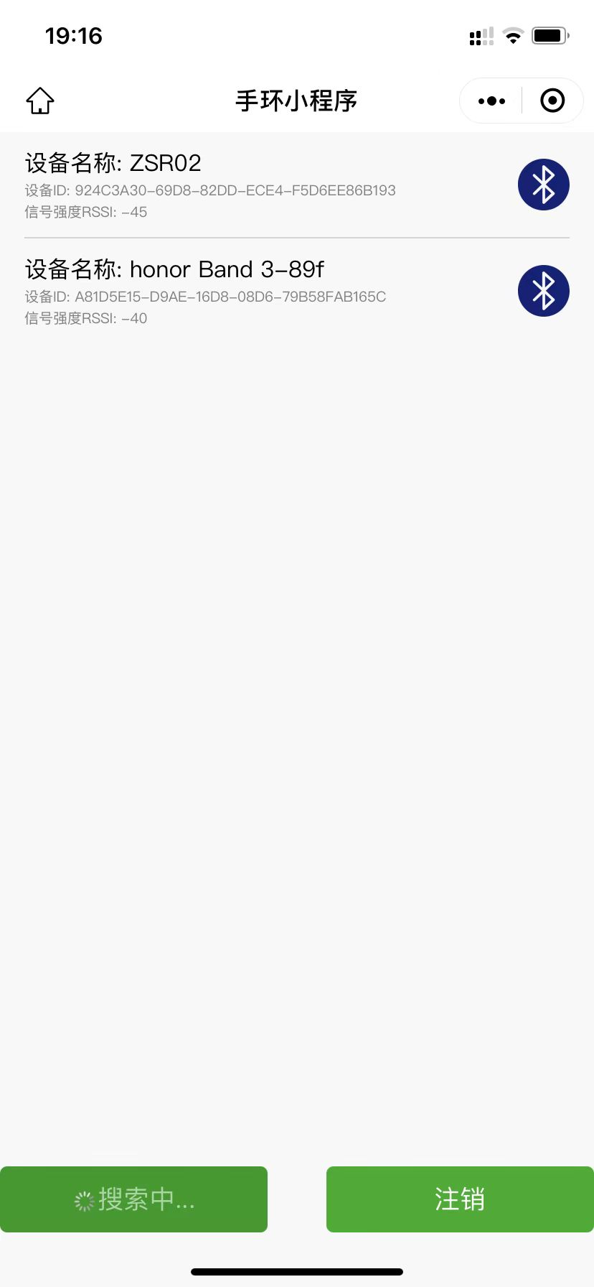

Slide 5
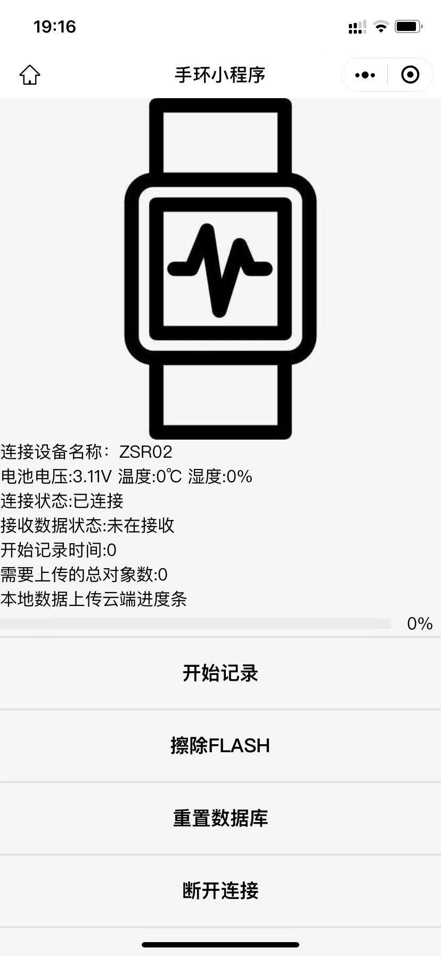
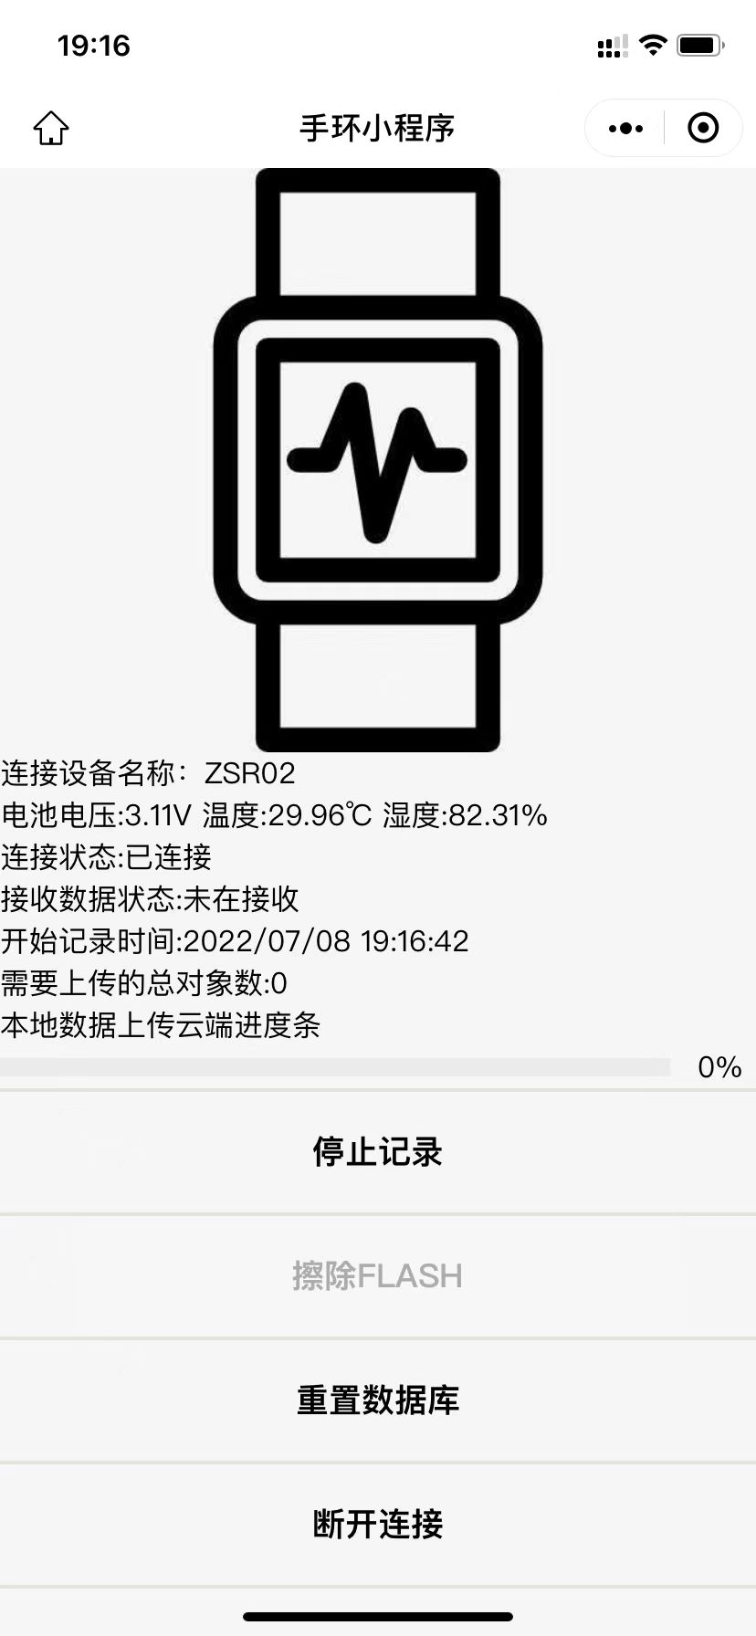

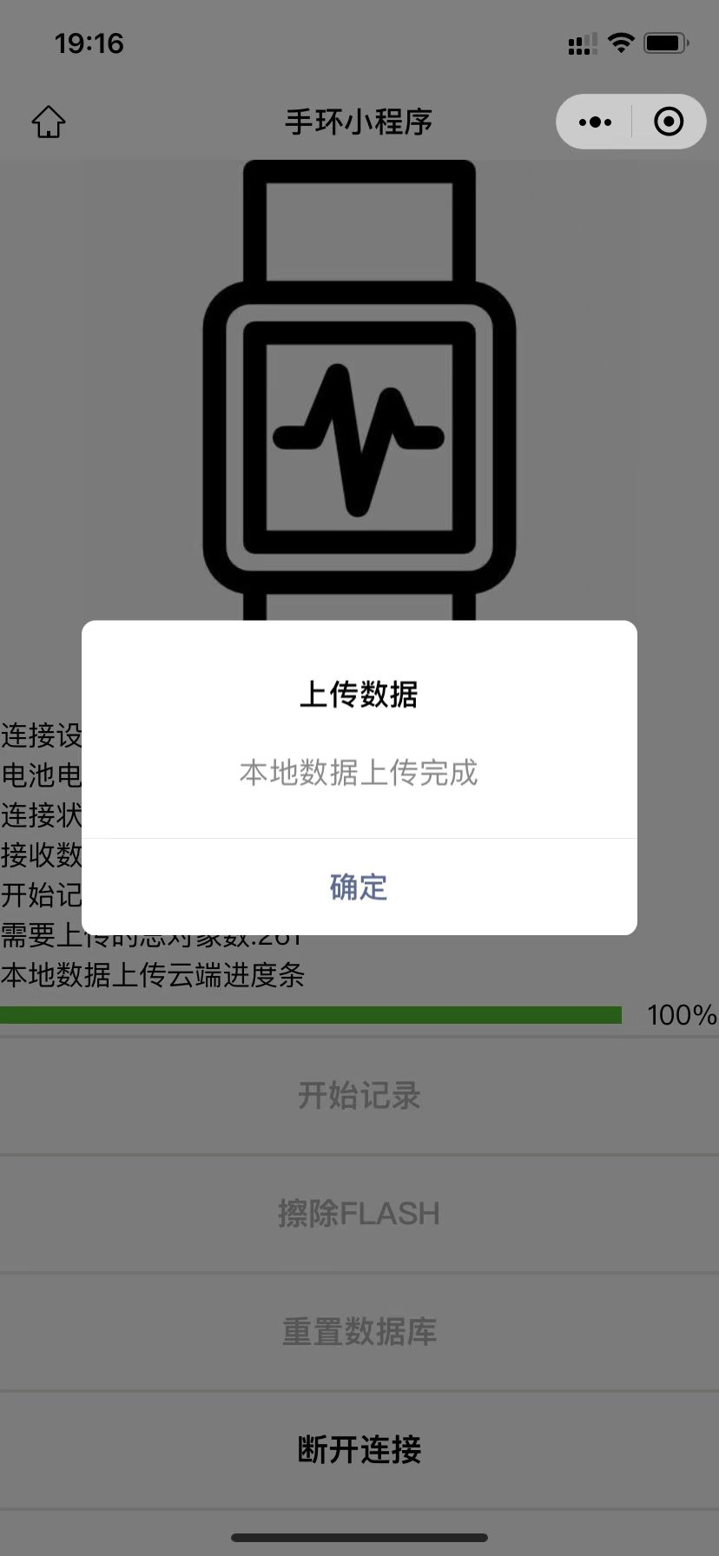

Slide 6
DSP片上系统资源
学习资料：
安富莱STM32数字信号处理教程:https://www.armbbs.cn/forum.php?mod=viewthread&tid=3886
ARM DSP相关功能说明:
https://www.keil.com/pack/doc/CMSIS/DSP/html/index.html

Slide 7
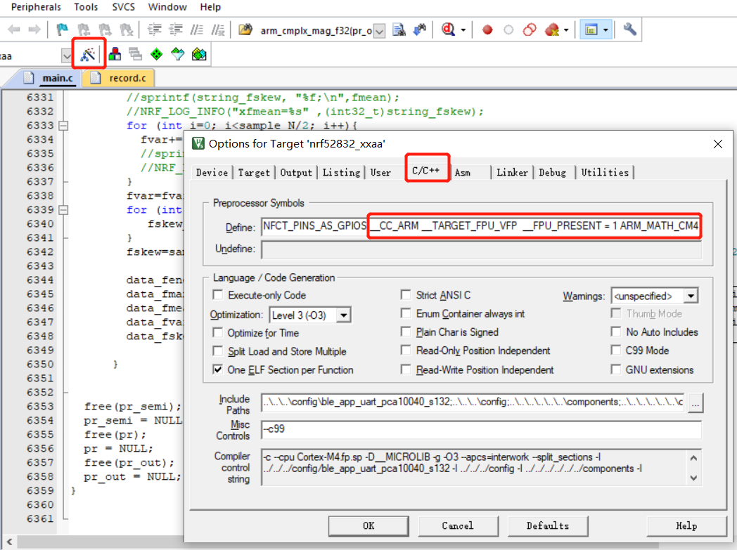
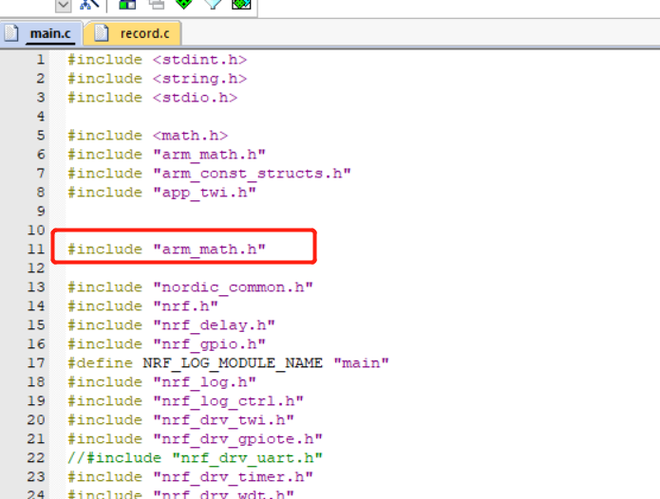
DSP片上系统资源

Slide 8
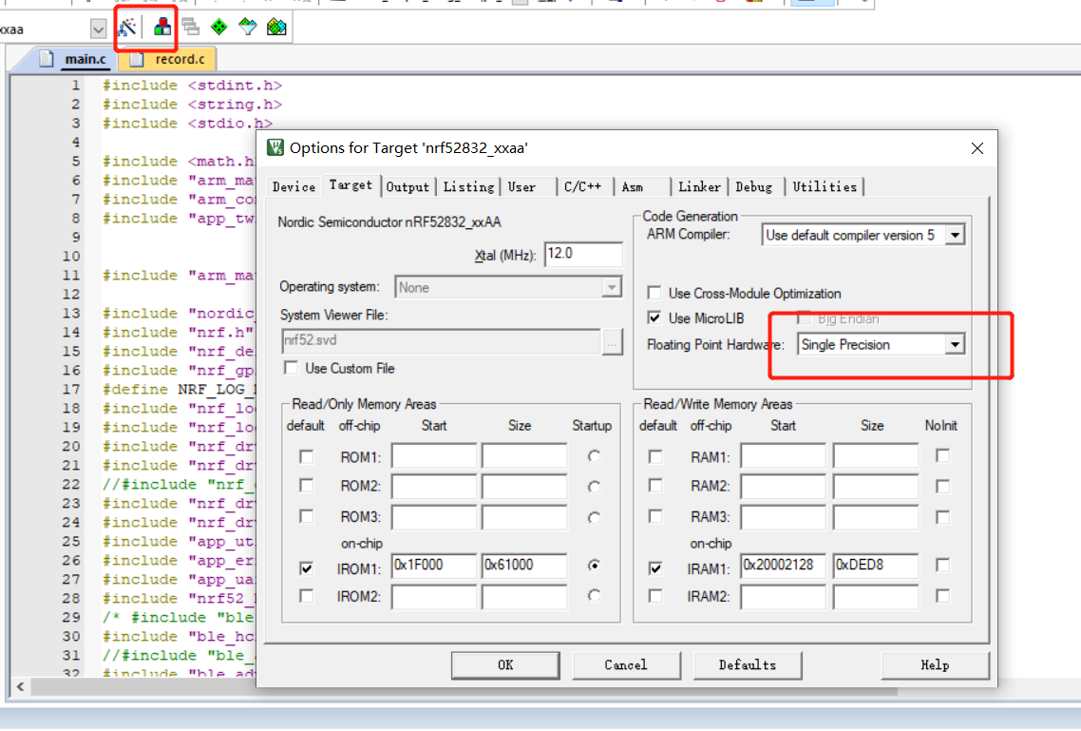
DSP片上系统资源

